Slide 1

全国密码数学挑战赛试题解析
赛题一：分组密码密钥恢复问题
赛题命题组

Slide 2
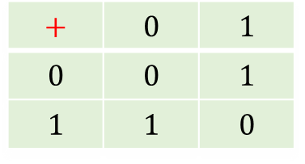
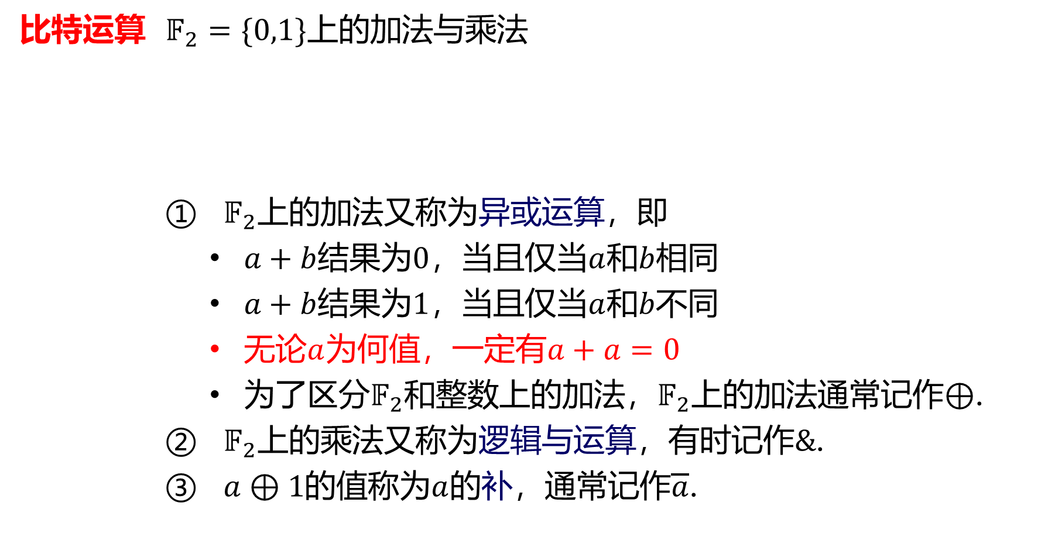
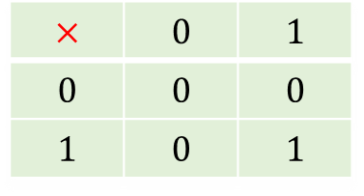
一、基本概念
比特运算 $𝔽_{2}=\{0,1\}$上的加法与乘法
$𝔽_{2}$上的加法又称为异或运算，即
$a+b$结果为$0$，当且仅当$a$和$b$相同
$a+b$结果为$1$，当且仅当$a$和$b$不同
无论$a$为何值，一定有$a+a=0$
为了区分$𝔽_{2}$和整数上的加法，$𝔽_{2}$上的加法通常记作$⊕$.
$𝔽_{2}$上的乘法又称为逻辑与运算，有时记作$\&$.
$a⊕1$的值称为$a$的补，通常记作$\overline{a}$.
$$+$$ | $$0$$ | $$1$$
$$0$$ | $$0$$ | $$1$$
$$1$$ | $$1$$ | $$0$$
$$×$$ | $$0$$ | $$1$$
$$0$$ | $$0$$ | $$0$$
$$1$$ | $$0$$ | $$1$$

Slide 3
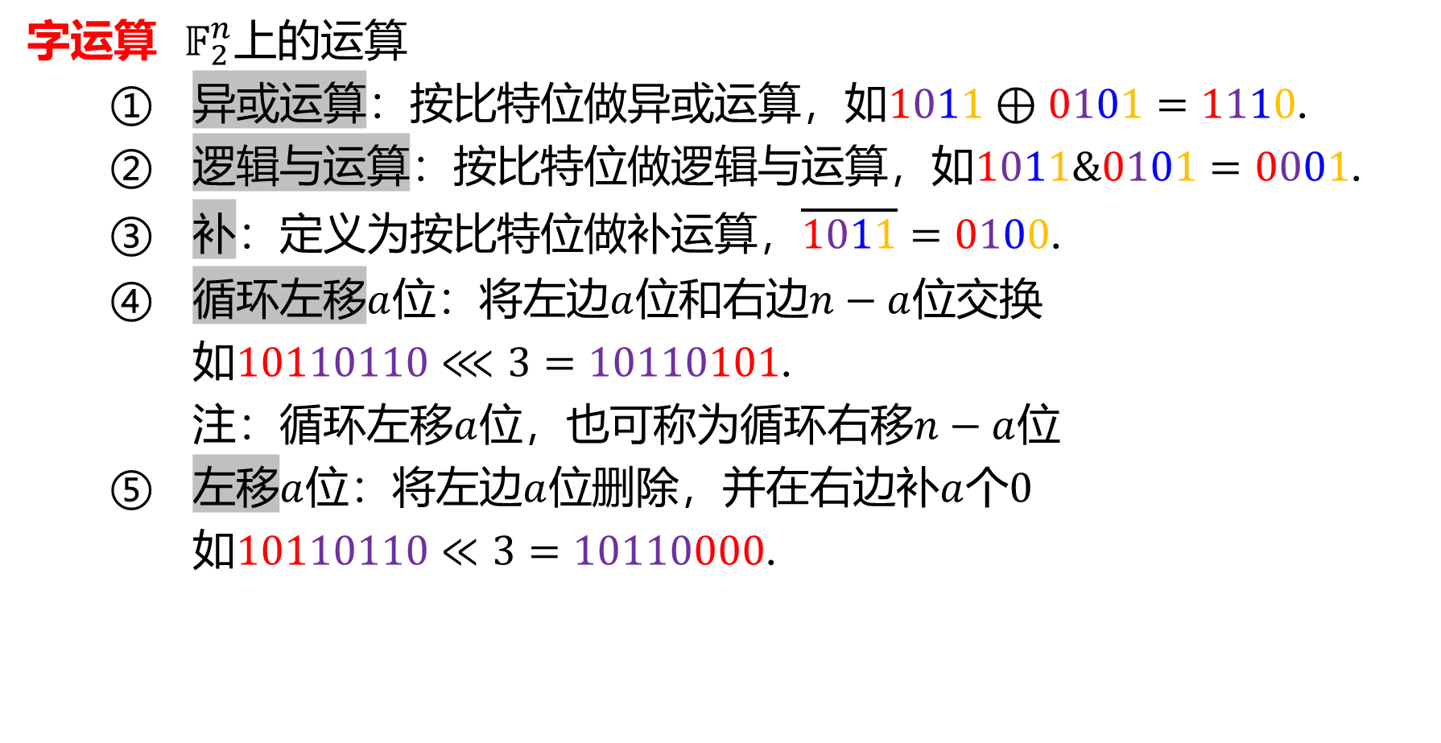
一、基本概念
字运算 $𝔽_{2}^{n}$上的运算
异或运算：按比特位做异或运算，如$1011⊕0101=1110$.
逻辑与运算：按比特位做逻辑与运算，如$1011\&0101=0001$.
补：定义为按比特位做补运算，$\overline{1011}=0100$.
循环左移$a$位：将左边$a$位和右边$n−a$位交换
如$10110110⋘3=10110101$.
注：循环左移$a$位，也可称为循环右移$n−a$位
左移$a$位：将左边$a$位删除，并在右边补$a$个$0$
如$10110110≪3=10110000$.

Slide 4
一、基本概念
分组密码 由秘密参数$k$控制，$𝔽_{2}^{n}$到$𝔽_{2}^{n}$的双射/置换.
轮密钥
轮函数
密钥扩展算法
轮数

Slide 5
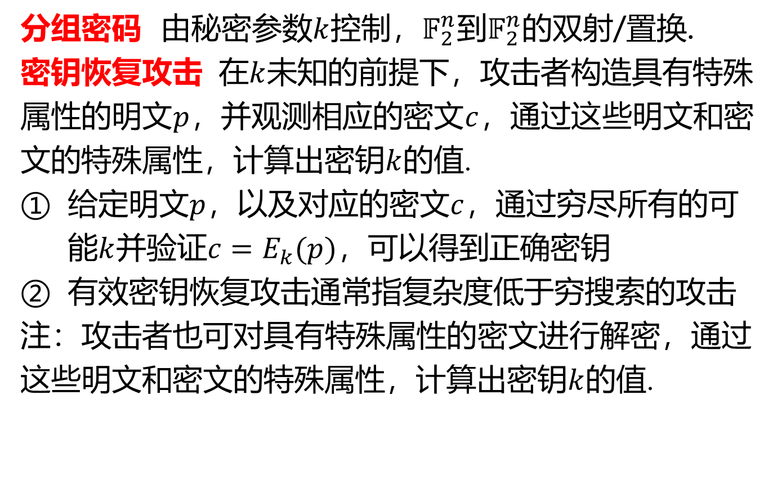
一、基本概念
分组密码 由秘密参数$k$控制，$𝔽_{2}^{n}$到$𝔽_{2}^{n}$的双射/置换.
密钥恢复攻击 在$k$未知的前提下，攻击者构造具有特殊属性的明文$p$，并观测相应的密文$c$，通过这些明文和密文的特殊属性，计算出密钥$k$的值.
给定明文$p$，以及对应的密文$c$，通过穷尽所有的可能$k$并验证$c=E_{k}(p)$，可以得到正确密钥
有效密钥恢复攻击通常指复杂度低于穷搜索的攻击
注：攻击者也可对具有特殊属性的密文进行解密，通过这些明文和密文的特殊属性，计算出密钥$k$的值.

Slide 6
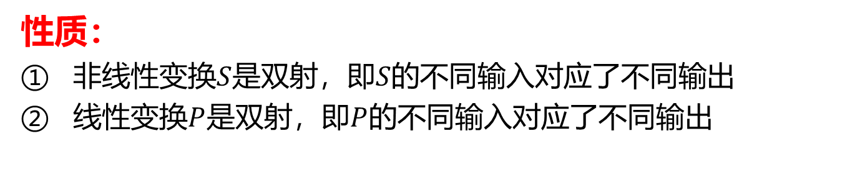
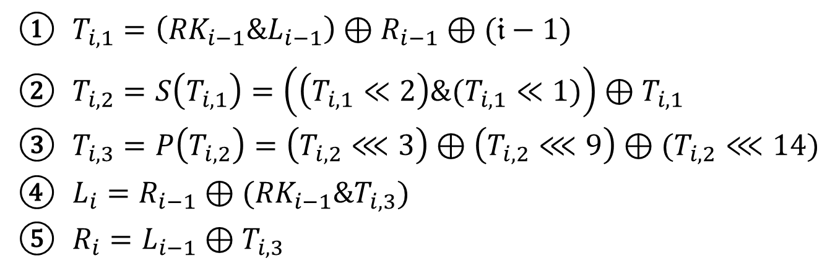



二、J算法
分组长度为32比特，左右分支各16比特
$T_{i,1}=\left({RK}_{i−1}\&L_{i−1}\right)⊕R_{i−1}⊕(𝔦−1)$
$T_{i,2}=S\left(T_{i,1}\right)=\left(\left(T_{i,1}≪2\right)\&(T_{i,1}≪1)\right)⊕T_{i,1}$
$T_{i,3}=P\left(T_{i,2}\right)=\left(T_{i,2}⋘3\right)⊕\left(T_{i,2}⋘9\right)⊕(T_{i,2}⋘14)$
$L_{i}=R_{i−1}⊕({RK}_{i−1}\&T_{i,3})$
$R_{i}=L_{i−1}⊕T_{i,3}$
$$T_{i,1}$$
$$T_{i,2}$$
$$T_{i,3}$$
性质：
非线性变换$S$是双射，即$S$的不同输入对应了不同输出
线性变换$P$是双射，即$P$的不同输入对应了不同输出
轮函数

Slide 7

二、J算法
分组长度为32比特，左右分支各16比特
$T_{i,1}=\left({RK}_{i−1}\&L_{i−1}\right)⊕R_{i−1}⊕(𝔦−1)$
$T_{i,2}=S\left(T_{i,1}\right)=\left(\left(T_{i,1}≪2\right)\&(T_{i,1}≪1)\right)⊕T_{i,1}$
$T_{i,3}=P\left(T_{i,2}\right)=\left(T_{i,2}⋘3\right)⊕\left(T_{i,2}⋘9\right)⊕(T_{i,2}⋘14)$
$L_{i}=R_{i−1}⊕({RK}_{i−1}\&T_{i,3})$
$R_{i}=L_{i−1}⊕T_{i,3}$
$$T_{i,1}$$
$$T_{i,2}$$
$$T_{i,3}$$
性质：
记$\left(R_{i},L_{i}\right)=f(L_{i−1},R_{i−1})$，则$(L_{i−1},R_{i−1}) =f\left(R_{i},L_{i}\right)$
轮函数

Slide 8
二、J算法
密钥长度为64比特，每个字节16比特
密钥扩展算法

Slide 9
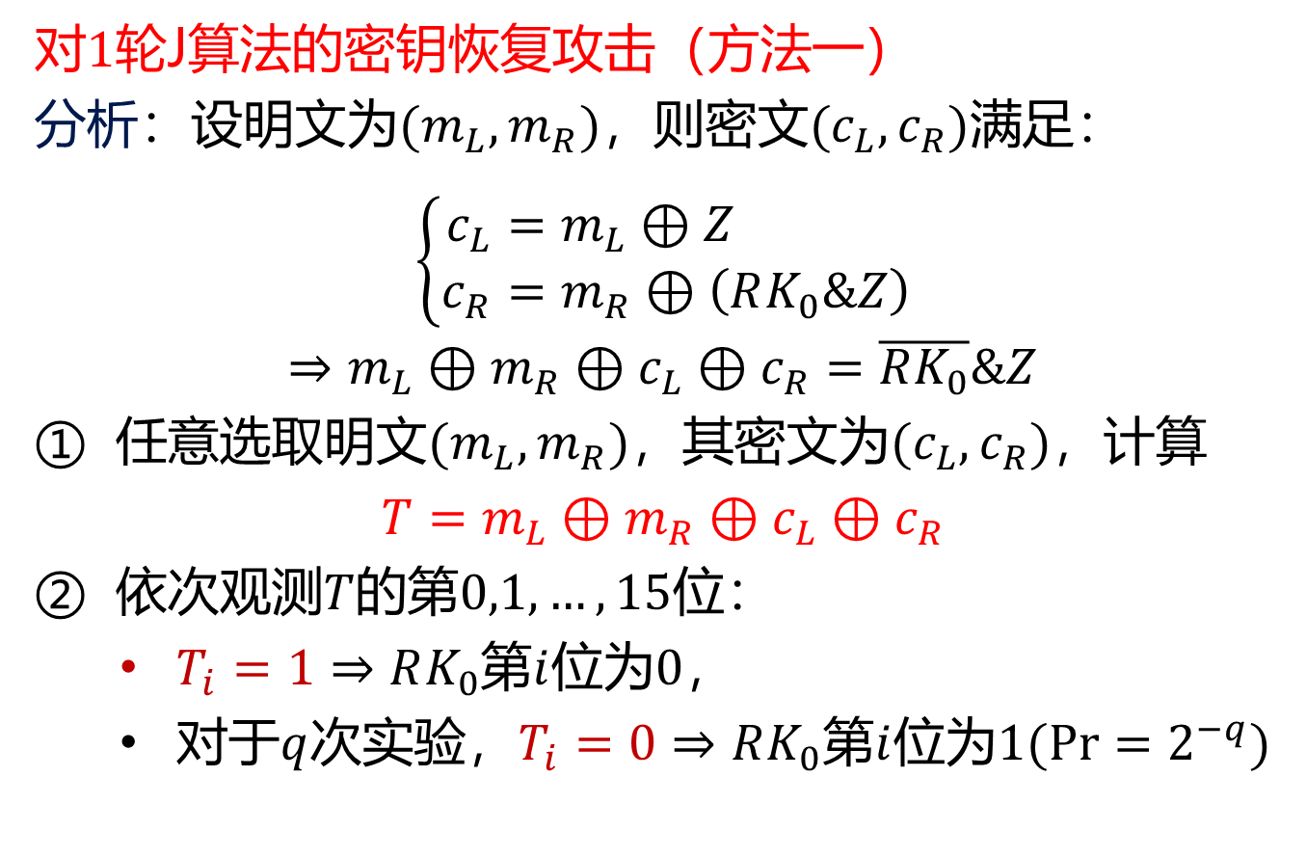

三、J算法密钥恢复攻击
对$1$轮J算法的密钥恢复攻击（方法一）
分析：设明文为$(m_{L},m_{R})$，则密文$(c_{L},c_{R})$满足：
$$\left\{\begin{aligned}c_{L}=m_{L}⊕Z \\ c_{R}=m_{R}⊕\left(RK_{0}\&\&\&\&\&\&\&\text{\&}Z\right)&\end{aligned}\right.$$
$$⇒m_{L}⊕m_{R}⊕c_{L}⊕c_{R}=\overline{RK_{0}}\&Z$$
任意选取明文$(m_{L},m_{R})$，其密文为$(c_{L},c_{R})$，计算
$$T=m_{L}⊕m_{R}⊕c_{L}⊕c_{R}$$
依次观测$T$的第$0,1,…,15$位：
$T_{i}=1⇒RK_{0}$第$i$位为$0$，
对于$q$次实验，$T_{i}=0⇒RK_{0}$第$i$位为$1(Pr=2^{−q})$
$$Z$$
已知明文攻击

Slide 10
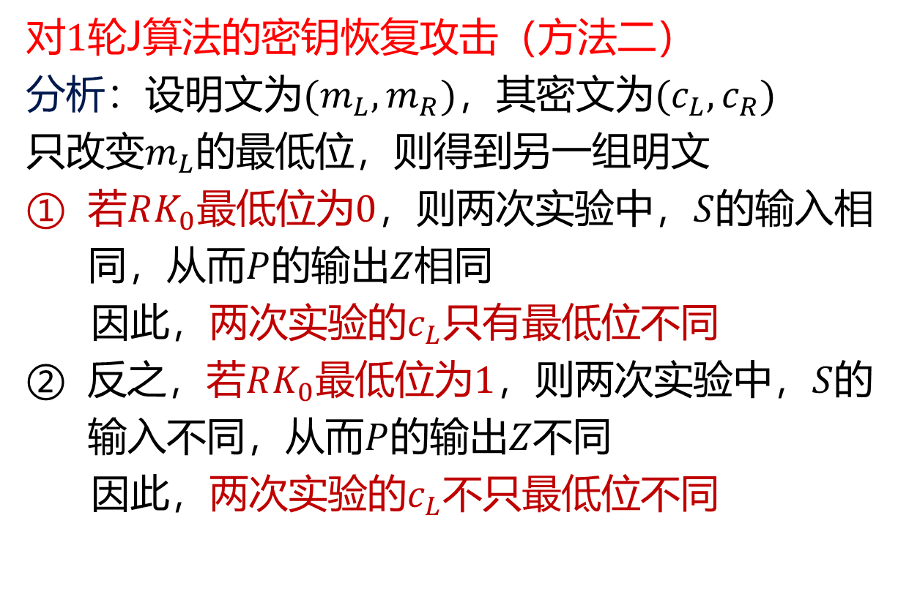
三、J算法密钥恢复攻击
对$1$轮J算法的密钥恢复攻击（方法二）
分析：设明文为$(m_{L},m_{R})$，其密文为$(c_{L},c_{R})$
只改变$m_{L}$的最低位，则得到另一组明文
若$RK_{0}$最低位为$0$，则两次实验中，$S$的输入相同，从而$P$的输出$Z$相同
因此，两次实验的$c_{L}$只有最低位不同
反之，若$RK_{0}$最低位为$1$，则两次实验中，$S$的输入不同，从而$P$的输出$Z$不同
因此，两次实验的$c_{L}$不只最低位不同
$$Z$$
选择明文攻击

Slide 11
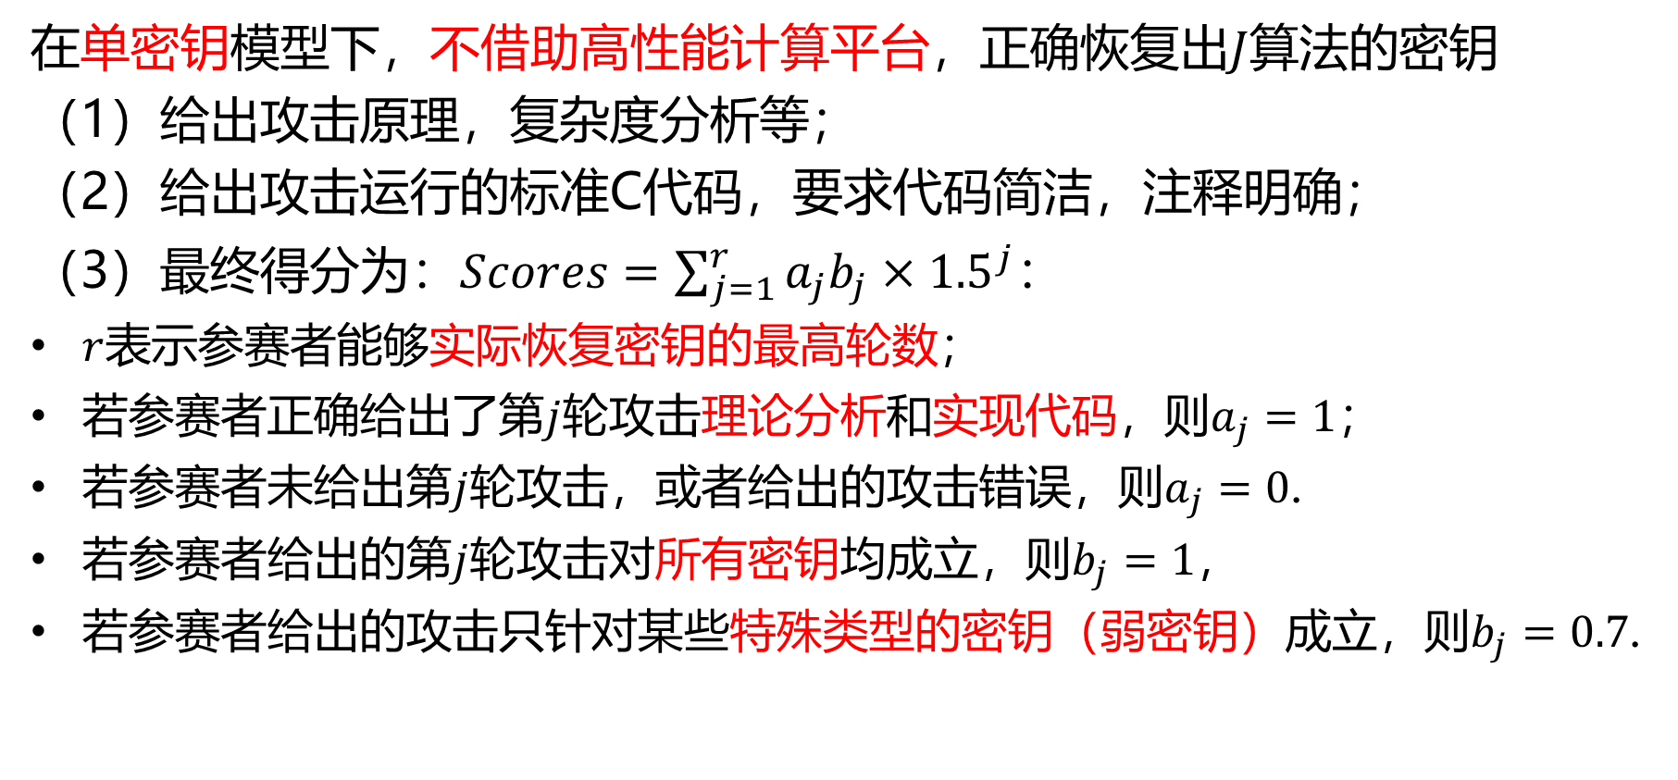
四、成绩评判
在单密钥模型下，不借助高性能计算平台，正确恢复出𝐽算法的密钥
（1）给出攻击原理，复杂度分析等；
（2）给出攻击运行的标准C代码，要求代码简洁，注释明确；
（3）最终得分为：$Scores=\sum_{j=1}^{r}{a_{j}b_{j}×{1.5}^{j}}$：
$r$表示参赛者能够实际恢复密钥的最高轮数；
若参赛者正确给出了第$j$轮攻击理论分析和实现代码，则$a_{j}=1$；
若参赛者未给出第$j$轮攻击，或者给出的攻击错误，则$a_{j}=0$.
若参赛者给出的第$j$轮攻击对所有密钥均成立，则$b_{j}=1$，
若参赛者给出的攻击只针对某些特殊类型的密钥（弱密钥）成立，则$b_{j}=0.7$.

Slide 12

四、成绩评判
$$Scores=\sum_{j=1}^{r}{a_{j}b_{j}×{1.5}^{j}}$$
实际恢复密钥的最高轮数；
给出尽可能多的版本，而不是只给最高轮数的攻击.

Slide 13
赛题解析完毕，谢谢大家！
祝大家取得好成绩！

